Slide 1

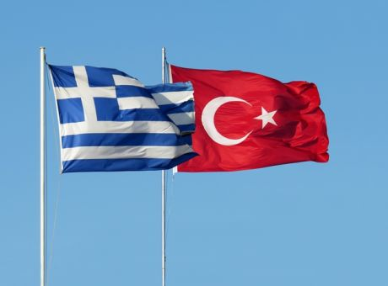
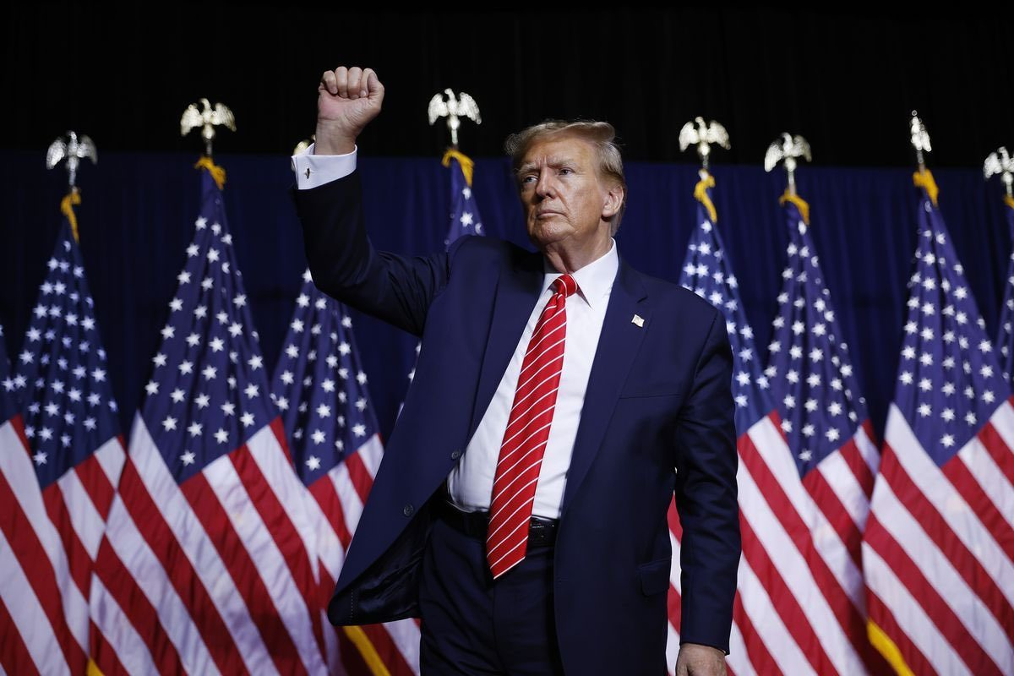
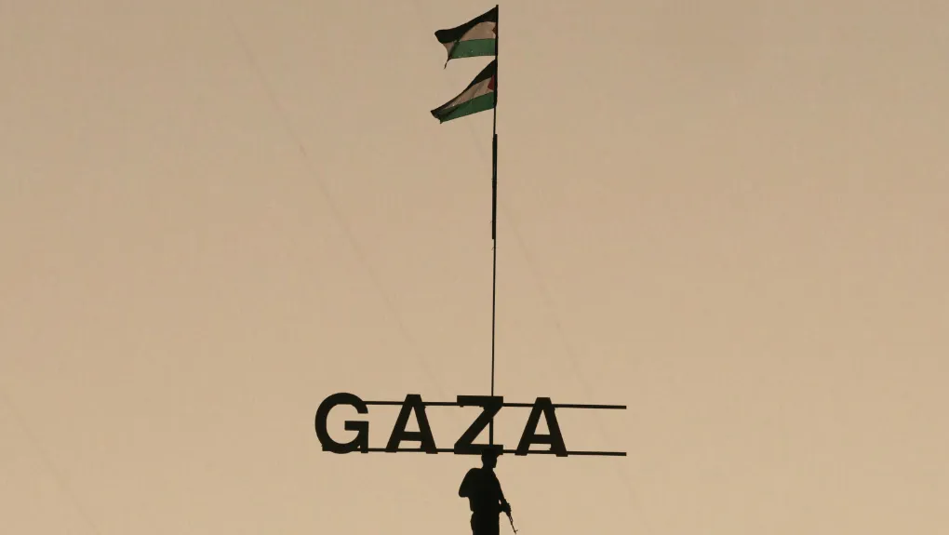
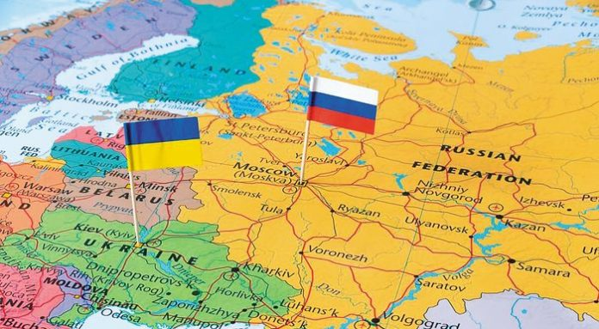
Τα αποτελέσματα παρουσιάζονται σε επίπεδο συνολικού δείγματος. Τα διαχρονικά στοιχεία, οι αναλύσεις σε σημαντικά υποκοινά (πχ δημογραφικά στοιχεία, ψηφοφόροι κομμάτων κλπ) και συγκεκριμένες ερωτήσεις συμπεριλαμβάνονται στην πλήρη έκθεση της έρευνας/μελέτης
7.
ΘΕΜΑΤΑ ΕΞΩΤΕΡΙΚΗΣ ΠΟΛΙΤΙΚΗΣ
ΕΛΛΗΝΟΤΟΥΡΚΙΚΕΣ ΣΧΕΣΕΙΣ
ΑΞΙΟΛΟΓΗΣΗ ΔΙΕΘΝΩΝ ΗΓΕΤΩΝ
ΠΡΕΣΒΗΣ ΗΠΑ ΚΙΜΠΕΡΛΙ ΑΝ ΓΚΙΛΦΟΪΛ
ΑΞΙΟΛΟΓΗΣΗ ΧΕΙΡΙΣΜΩΝ ΠΡΟΕΔΡΟΥ ΗΠΑ Ν.ΤΡΑΜΠ
ΣΥΓΚΡΟΥΣΗ ΜΕΤΑΞΥ ΟΥΚΡΑΝΙΑΣ & ΡΩΣΙΑΣ

Slide 2
1) ΕΛΛΗΝΟΤΟΥΡΚΙΚΕΣ ΣΧΕΣΕΙΣ
Ι. Αξιολόγηση πολιτικής της Κυβέρνησης ΝΔ απέναντι στην Τουρκία

Slide 3
Ι. Αξιολόγηση πολιτικής της Κυβέρνησης ΝΔ απέναντι στην Τουρκία
Εσείς προσωπικά θεωρείτε ότι, η πολιτική της Κυβέρνησης ΝΔ απέναντι στην Τουρκία γενικά, είναι….
Σύνολο ερωτηθέντων (Ν=2000)
32,8%
50,8%
Ψηφοφόροι Ευρωεκλογών Ιουνίου 2024
*Ενδεικτική Βάση Ανάλυσης
 | ΣΥΝΟΛΟ ΕΡΩΤΗΘΕΝΤΩΝ | ΨΗΦ. NΔ ΙΟΥΝ.‘24 | ΨΗΦ. ΣΥΡΙΖΑ ΙΟΥΝ.‘24 | ΨΗΦ. ΠΑΣΟΚ ΙΟΥΝ.‘24 | ΨΗΦ. ΕΛΛ. ΛΥΣΗ ΙΟΥΝ.‘24 | ΨΗΦ. ΚΚΕ ΙΟΥΝ.‘24 | ΨΗΦ. ΝΙΚΗ ΙΟΥΝ.‘24 | ΨΗΦ. ΠΛ. ΕΛΕΥΘΕΡΙΑΣ ΙΟΥΝ.’24* | ΨΗΦ. ΦΩΝΗ ΛΟΓΙΚΗΣ ΙΟΥΝ.’24* | Αδιευκρίνιστη Ψήφος Βουλευτικών Εκλογών σήμερα
Σίγουρα/Μάλλον προς την σωστή κατεύθυνση | 32,8 | 71,4 | 10,7 | 23,5 | 21,7 | 13,6 | 29,1 | 15,3 | 36,8 | 17,3
Μάλλον/Σίγουρα προς την λάθος κατεύθυνση | 50,8 | 21,2 | 70,2 | 61,4 | 64,8 | 76,2 | 64,5 | 61,8 | 58,2 | 51,2
Δεν έχω ενημερωθεί και δεν έχω άποψη | 8,7 | 2,8 | 15,2 | 9,7 | 9,3 | 5,8 | 2,1 | 16,9 | 2,1 | 12,2
ΔΞ/ΔΑ | 7,7 | 4,6 | 4 | 5,5 | 4,2 | 4,4 | 4,3 | 6 | 3 | 19,3
%

Slide 4
1) ΕΛΛΗΝΟΤΟΥΡΚΙΚΕΣ ΣΧΕΣΕΙΣ
ΙΙ. Πόσο πιθανό θεωρείτε ένα θερμό επεισόδιο μεταξύ Ελλάδας- Τουρκίας στην διάρκεια των επόμενων 12 μηνών;

Slide 5
ΙΙ. Πόσο πιθανό θεωρείτε ένα θερμό επεισόδιο μεταξύ Ελλάδας- Τουρκίας στην διάρκεια των επόμενων 12 μηνών;
Πόσο πιθανό θεωρείτε ένα θερμό επεισόδιο μεταξύ Ελλάδας- Τουρκίας στην διάρκεια των επόμενων 12 μηνών;
Σύνολο ερωτηθέντων (Ν=2000)
32,3%
60,3%
Ψηφοφόροι Ευρωεκλογών Ιουνίου 2024
*Ενδεικτική Βάση Ανάλυσης
 | ΣΥΝΟΛΟ ΕΡΩΤΗΘΕΝΤΩΝ | ΨΗΦ. NΔ ΙΟΥΝ.‘24 | ΨΗΦ. ΣΥΡΙΖΑ ΙΟΥΝ.‘24 | ΨΗΦ. ΠΑΣΟΚ ΙΟΥΝ.‘24 | ΨΗΦ. ΕΛΛ. ΛΥΣΗ ΙΟΥΝ.‘24 | ΨΗΦ. ΚΚΕ ΙΟΥΝ.‘24 | ΨΗΦ. ΝΙΚΗ ΙΟΥΝ.‘24 | ΨΗΦ. ΠΛ. ΕΛΕΥΘΕΡΙΑΣ ΙΟΥΝ.’24* | ΨΗΦ. ΦΩΝΗ ΛΟΓΙΚΗΣ ΙΟΥΝ.’24* | Αδιευκρίνιστη Ψήφος Βουλευτικών Εκλογών σήμερα
Πολύ/Αρκετά | 32,3 | 30,3 | 31,6 | 28,5 | 48,5 | 40,4 | 47,9 | 34,5 | 48 | 29,9
Όχι και τόσο/Καθόλου | 60,3 | 63,9 | 67,4 | 68,4 | 47,1 | 53,8 | 45,7 | 59,5 | 42,9 | 51
ΔΞ/ΔΑ | 7,4 | 5,8 | 1 | 3,1 | 4,4 | 5,7 | 6,4 | 6 | 9,1 | 19,1
%

Slide 6
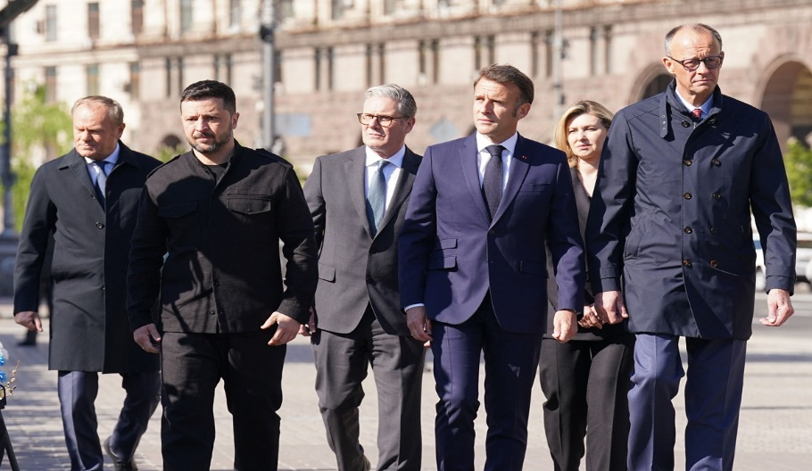
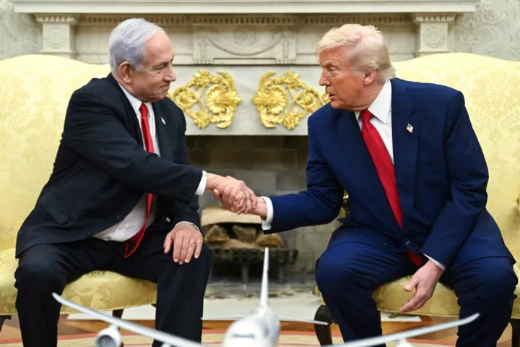
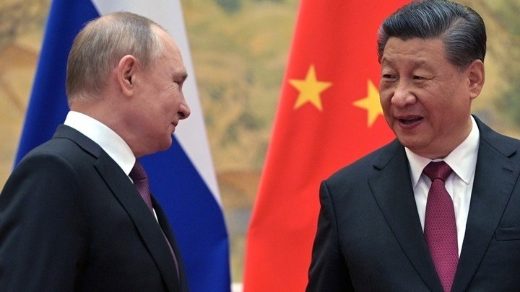
2) ΑΞΙΟΛΟΓΗΣΗ ΔΙΕΘΝΩΝ ΗΓΕΤΩΝ
Ι. Αξιολόγηση στάσης ηγετών συνολικά

Slide 7
Ι. Αξιολόγηση στάσης ηγετών συνολικά Πως αξιολογείτε συνολικά κάθε ένα από τους παρακάτω ηγέτες γενικά. Παρακαλώ απαντήστε με την βοήθεια της κλίμακας. Σύνολο ερωτηθέντων
Δεκέμβριος 2025

Slide 8
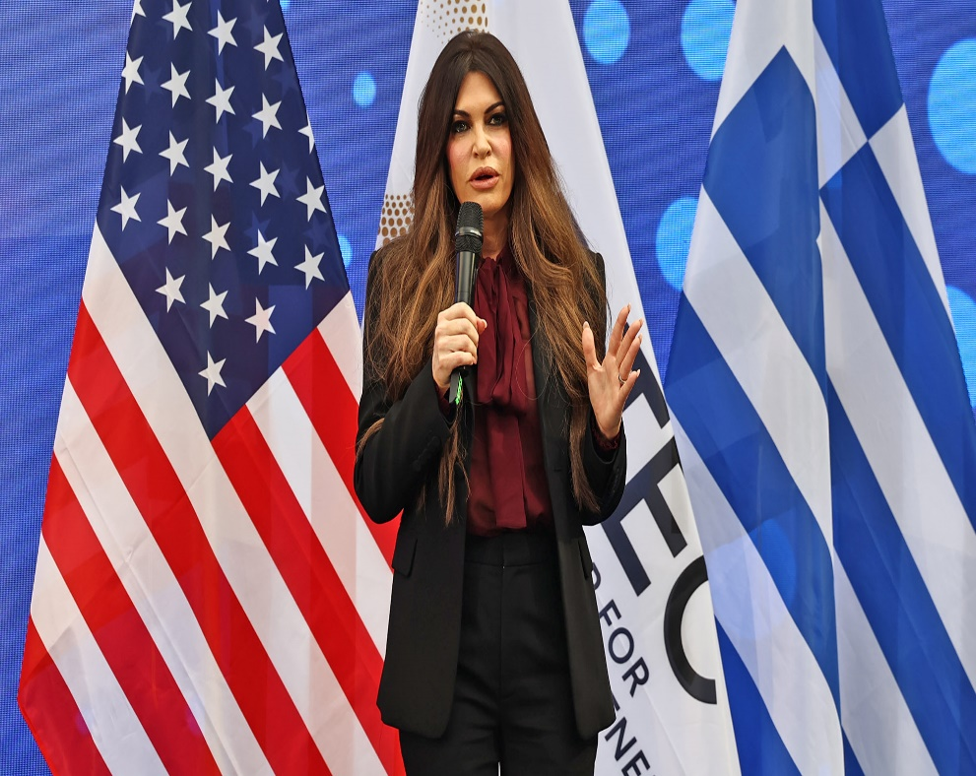
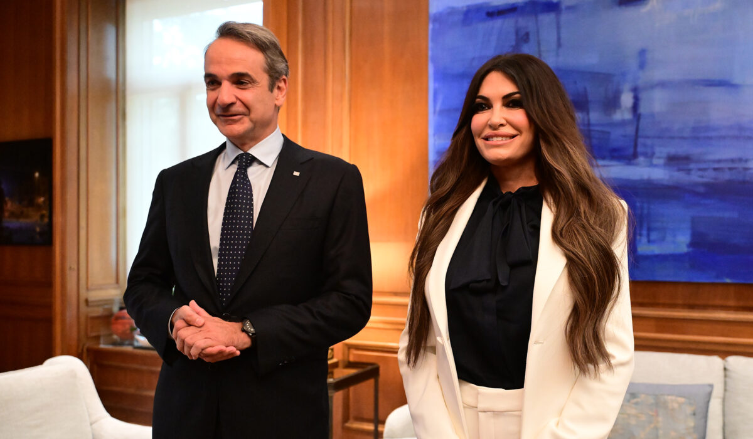
3) ΠΡΕΣΒΗΣ ΗΠΑ ΚΙΜΠΕΡΛΙ ΑΝ ΓΚΙΛΦΟΪΛ
Ι. Αξιολόγηση παρουσίας Πρέσβη των ΗΠΑ Κίμπερλι Αν Γκίλφοϊλ

Slide 9
Ι. Αξιολόγηση παρουσίας Πρέσβη των ΗΠΑ Κίμπερλι Αν Γκίλφοϊλ
Πως κρίνετε την έως τώρα παρουσία της Πρέσβη των ΗΠΑ Κίμπερλι Αν Γκίλφοϊλ;
Σύνολο ερωτηθέντων (Ν=2000)
38,2%
35,9%
Ψηφοφόροι Ευρωεκλογών Ιουνίου 2024
*Ενδεικτική Βάση Ανάλυσης
 | ΣΥΝΟΛΟ ΕΡΩΤΗΘΕΝΤΩΝ | ΨΗΦ. NΔ ΙΟΥΝ.‘24 | ΨΗΦ. ΣΥΡΙΖΑ ΙΟΥΝ.‘24 | ΨΗΦ. ΠΑΣΟΚ ΙΟΥΝ.‘24 | ΨΗΦ. ΕΛΛ. ΛΥΣΗ ΙΟΥΝ.‘24 | ΨΗΦ. ΚΚΕ ΙΟΥΝ.‘24 | ΨΗΦ. ΝΙΚΗ ΙΟΥΝ.‘24 | ΨΗΦ. ΠΛ. ΕΛΕΥΘΕΡΙΑΣ ΙΟΥΝ.’24* | ΨΗΦ. ΦΩΝΗ ΛΟΓΙΚΗΣ ΙΟΥΝ.’24* | Αδιευκρίνιστη Ψήφος Βουλευτικών Εκλογών σήμερα
Σίγουρα/Μάλλον Συμφωνώ | 38,2 | 63 | 31,3 | 36,9 | 41,5 | 24,4 | 25 | 32,3 | 51 | 21,2
Μάλλον/Σίγουρα Διαφωνώ | 35,9 | 21,6 | 51,1 | 38,3 | 34,7 | 62,9 | 46 | 40,5 | 34,7 | 34,3
ΔΞ/ΔΑ | 25,9 | 15,4 | 17,6 | 24,9 | 23,8 | 12,7 | 29,1 | 27,2 | 14,3 | 44,5
%

Slide 10
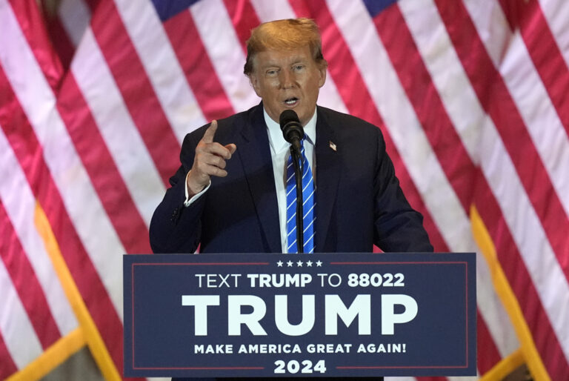
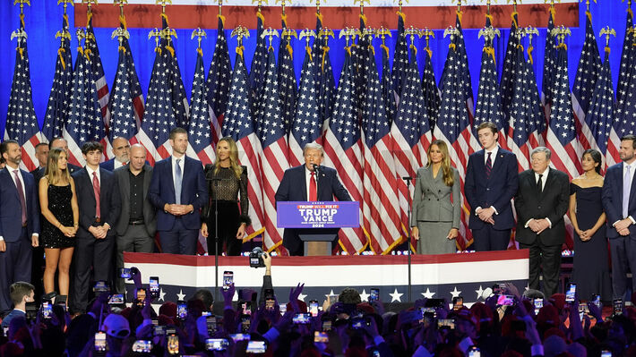
4) ΑΞΙΟΛΟΓΗΣΗ ΧΕΙΡΙΣΜΩΝ ΠΡΟΕΔΡΟΥ ΗΠΑ Ν.ΤΡΑΜΠ
Ι. Η πολιτική του Ν. Τραμπ θα έχει μακροπρόθεσμα θετικό ή αρνητικό αντίκτυπο στον κόσμο;
ΙΙ. Απόψεις για την επίδραση που θα έχει η προεδρία/ θητεία του Ν. Τραμπ σε συγκεκριμένους τομείς
ΙΙΙ. Oι ελληνοαμερικανικές σχέσεις θα βελτιωθούν ή θα επιδεινωθούν κατά τη θητεία του N.Τραμπ;

Slide 11
Ι. Η πολιτική του Ν.Τραμπ θα έχει μακροπρόθεσμα θετικό ή αρνητικό αντίκτυπο στον κόσμο;
Με βάση αυτά που γνωρίζετε έχετε ακούσει έχετε διαβάσει θεωρείτε ότι η πολιτική του Ν.Τραμπ θα έχει μακροπρόθεσμα θετικό ή αρνητικό αντίκτυπο στον κόσμο;
Σύνολο ερωτηθέντων (Ν=2000)
Δεκέμβριος 2025
Ιούνιος 2025
Δεκέμβριος 2024
30,2%
21,6%
36,5%
39,9%
51,7%
34,5%
Ψηφοφόροι Ευρωεκλογών Ιουνίου 2024
*Ενδεικτική Βάση Ανάλυσης
 | ΣΥΝΟΛΟ ΕΡΩΤΗΘΕΝΤΩΝ | ΨΗΦ. NΔ ΙΟΥΝ.‘24 | ΨΗΦ. ΣΥΡΙΖΑ ΙΟΥΝ.‘24 | ΨΗΦ. ΠΑΣΟΚ ΙΟΥΝ.‘24 | ΨΗΦ. ΕΛΛ. ΛΥΣΗ ΙΟΥΝ.‘24 | ΨΗΦ. ΚΚΕ ΙΟΥΝ.‘24 | ΨΗΦ. ΝΙΚΗ ΙΟΥΝ.‘24 | ΨΗΦ. ΠΛ. ΕΛΕΥΘΕΡΙΑΣ ΙΟΥΝ.’24* | ΨΗΦ. ΦΩΝΗ ΛΟΓΙΚΗΣ ΙΟΥΝ.’24* | Αδιευκρίνιστη Ψήφος Βουλευτικών Εκλογών σήμερα
Σίγουρα/Μάλλον θετικά | 30,2 | 48,6 | 18,7 | 22,5 | 47,2 | 22,7 | 22,2 | 22,2 | 47,4 | 17,6
Ούτε Θετικά Ούτε Αρνητικά | 23 | 21,9 | 26,2 | 26,6 | 25,8 | 21,2 | 40,8 | 27,3 | 21,2 | 25,4
Μάλλον/Σίγουρα αρνητικά | 39,9 | 22,8 | 48,8 | 45,7 | 24,8 | 55,1 | 32,7 | 47,1 | 27,9 | 43
ΔΞ/ΔΑ | 6,9 | 6,7 | 6,3 | 5,2 | 2,2 | 1 | 4,3 | 3,4 | 3,5 | 13,9
%

Slide 12
II. Απόψεις για την επίδραση που θα έχει η προεδρία/ θητεία του Ν. Τραμπ σε συγκεκριμένους τομείς Με βάση αυτά που γνωρίζετε έχετε ακούσει έχετε διαβάσει, ποια πιστεύετε ότι θα είναι συνολικά η επίδραση που ότι θα έχει η προεδρία/ θητεία του Ν. Τραμπ κάθε ένα από τους παρακάτω τομείς ; Σύνολο ερωτηθέντων
Δεκέμβριος 2025

Slide 13
IΙΙ. Oι ελληνοαμερικανικές σχέσεις θα βελτιωθούν ή θα επιδεινωθούν κατά τη θητεία του N.Τραμπ;
Θεωρείτε ότι οι ελληνοαμερικανικές σχέσεις θα βελτιωθούν ή επιδεινωθούν κατά τη θητεία του N.Τραμπ;
Σύνολο ερωτηθέντων (Ν=2000)
Δεκέμβριος 2025
Ιούνιος 2025
Δεκέμβριος 2024
27,4%
18,8%
26,4%
20,4%
30,8%
19,4%
%

Slide 14
5) ΣΥΓΚΡΟΥΣΗ ΜΕΤΑΞΥ ΟΥΚΡΑΝΙΑΣ & ΡΩΣΙΑΣ
Ι. Απόψεις για την Ρωσο – Ουκρανική σύγκρουση: Να συνεχιστεί ή να τερματιστεί;
ΙΙΑ. Βαθμός ανησυχίας με τη πιθανότητα η Ρωσο-ουκρανική σύγκρουση να εξελιχθεί σε μία ανοιχτή σύγκρουση των χωρών ΝΑΤΟ & της Ρωσίας
ΙΙΒ. Βαθμός ανησυχίας με τη πιθανότητα στην Ρωσο-ουκρανική κρίση να χρησιμοποιηθούν πυρηνικά όπλα

Slide 15
Ι. Απόψεις για την Ρωσο – Ουκρανική σύγκρουση: Να συνεχιστεί ή να τερματιστεί;
Ποια από τις παρακάτω απόψεις σας εκφράζει καλύτερα ως προς την Ρωσo-Ουκρανική σύγκρουση;
Σύνολο ερωτηθέντων (Ν=2000)
Δεκέμβριος 2025
Ιούνιος 2025
Δεκέμβριος 2024
Ιούλιος 2024
14,5%
19,4%
14,3%
21,2%
69,1%
67,3%
68,8%
66,8%
16,5%
13,3%
16,9%
12%
Ψηφοφόροι Ευρωεκλογών Ιουνίου 2024
*Ενδεικτική Βάση Ανάλυσης
 | ΣΥΝΟΛΟ ΕΡΩΤΗΘΕΝΤΩΝ | ΨΗΦ. NΔ ΙΟΥΝ.‘24 | ΨΗΦ. ΣΥΡΙΖΑ ΙΟΥΝ.‘24 | ΨΗΦ. ΠΑΣΟΚ ΙΟΥΝ.‘24 | ΨΗΦ. ΕΛΛ. ΛΥΣΗ ΙΟΥΝ.‘24 | ΨΗΦ. ΚΚΕ ΙΟΥΝ.‘24 | ΨΗΦ. ΝΙΚΗ ΙΟΥΝ.‘24 | ΨΗΦ. ΠΛ. ΕΛΕΥΘΕΡΙΑΣ ΙΟΥΝ.’24* | ΨΗΦ. ΦΩΝΗ ΛΟΓΙΚΗΣ ΙΟΥΝ.’24* | Αδιευκρίνιστη Ψήφος Βουλευτικών Εκλογών σήμερα
Ο πόλεμος θα πρέπει να συνεχιστεί έως την τελική νίκη της Ουκρανίας και την αποχώρηση της Ρωσίας από τα εδάφη της Ουκρανίας | 14,5 | 22 | 11 | 13,7 | 5,6 | 17,6 | 3,9 | 12 | 13 | 6
Θα πρέπει να υπάρξει άμεσα μια συμφωνία τερματισμού του πολέμου ακόμη και εάν χρειαστεί η Ουκρανία να παραχωρήσει οριστικά μεγάλο μέρος των εδαφών που αυτή τη στιγμή κατέχει η Ρωσία | 69,1 | 66,7 | 76,1 | 71,7 | 83,2 | 74,8 | 81,4 | 74,8 | 84,1 | 61,4
ΔΞ/ΔΑ | 16,5 | 11,2 | 12,9 | 14,6 | 11,2 | 7,6 | 14,7 | 13,1 | 2,9 | 32,7
%

Slide 16
ΙΙΑ. Βαθμός ανησυχίας με τη πιθανότητα η Ρωσο-ουκρανική σύγκρουση να εξελιχθεί σε μία ανοιχτή σύγκρουση των χωρών ΝΑΤΟ & της Ρωσίας Πόσο σας ανησυχεί η πιθανότητα η Ρωσο-ουκρανική κρίση να εξελιχθεί σε μία ανοιχτή σύγκρουση χωρών του ΝΑΤΟ και Ρωσίας δηλαδή η πιθανότητα επέκτασης του πολέμου σε άλλες χώρες;
Σύνολο ερωτηθέντων (Ν=2000)
Δεκέμβριος 2025
Ιούνιος 2025
Δεκέμβριος 2024
Ιούλιος 2024
60,4%
57,3%
67,6%
63,9%
34,9%
37,9%
27,2%
31,2%
Ψηφοφόροι Ευρωεκλογών Ιουνίου 2024
*Ενδεικτική Βάση Ανάλυσης
 | ΣΥΝΟΛΟ ΕΡΩΤΗΘΕΝΤΩΝ | ΨΗΦ. NΔ ΙΟΥΝ.‘24 | ΨΗΦ. ΣΥΡΙΖΑ ΙΟΥΝ.‘24 | ΨΗΦ. ΠΑΣΟΚ ΙΟΥΝ.‘24 | ΨΗΦ. ΕΛΛ. ΛΥΣΗ ΙΟΥΝ.‘24 | ΨΗΦ. ΚΚΕ ΙΟΥΝ.‘24 | ΨΗΦ. ΝΙΚΗ ΙΟΥΝ.‘24 | ΨΗΦ. ΠΛ. ΕΛΕΥΘΕΡΙΑΣ ΙΟΥΝ.’24* | ΨΗΦ. ΦΩΝΗ ΛΟΓΙΚΗΣ ΙΟΥΝ.’24* | Αδιευκρίνιστη Ψήφος Βουλευτικών Εκλογών σήμερα
Με ανησυχεί Πολύ/Αρκετά | 60,4 | 69,8 | 56,3 | 65 | 63,8 | 56,7 | 65,7 | 56,1 | 59 | 56,1
Με ανησυχεί Λίγο/Δεν με ανησυχεί | 34,9 | 27,7 | 40,2 | 32,6 | 34,2 | 42,3 | 26,4 | 40,5 | 39,3 | 31,9
ΔΞ/ΔΑ | 4,6 | 2,5 | 3,5 | 2,5 | 2 | 1 | 7,9 | 3,4 | 1,6 | 12
%

Slide 17
ΙΙΒ. Βαθμός ανησυχίας με τη πιθανότητα στην Ρωσο-ουκρανική κρίση να χρησιμοποιηθούν πυρηνικά όπλα
Πόσο σας ανησυχεί η πιθανότητα στην Ρωσο-ουκρανική κρίση να χρησιμοποιηθούν πυρηνικά όπλα;
Σύνολο ερωτηθέντων (Ν=2000)
Δεκέμβριος 2025
Ιούνιος 2025
Δεκέμβριος 2024
55,9%
56,3%
67,7%
39,6%
38,8%
27,7%
Ψηφοφόροι Ευρωεκλογών Ιουνίου 2024
*Ενδεικτική Βάση Ανάλυσης
 | ΣΥΝΟΛΟ ΕΡΩΤΗΘΕΝΤΩΝ | ΨΗΦ. NΔ ΙΟΥΝ.‘24 | ΨΗΦ. ΣΥΡΙΖΑ ΙΟΥΝ.‘24 | ΨΗΦ. ΠΑΣΟΚ ΙΟΥΝ.‘24 | ΨΗΦ. ΕΛΛ. ΛΥΣΗ ΙΟΥΝ.‘24 | ΨΗΦ. ΚΚΕ ΙΟΥΝ.‘24 | ΨΗΦ. ΝΙΚΗ ΙΟΥΝ.‘24 | ΨΗΦ. ΠΛ. ΕΛΕΥΘΕΡΙΑΣ ΙΟΥΝ.’24* | ΨΗΦ. ΦΩΝΗ ΛΟΓΙΚΗΣ ΙΟΥΝ.’24* | Αδιευκρίνιστη Ψήφος Βουλευτικών Εκλογών σήμερα
Με ανησυχεί Πολύ/Αρκετά | 55,9 | 61,6 | 57,6 | 58,2 | 52,6 | 51 | 62,3 | 51,4 | 48,5 | 57,4
Με ανησυχεί Λίγο/Δεν με ανησυχεί | 39,6 | 36,1 | 40,7 | 38,7 | 45,1 | 48 | 29 | 45,7 | 49,9 | 31,1
ΔΞ/ΔΑ | 4,5 | 2,4 | 1,8 | 3,1 | 2,3 | 1 | 8,6 | 2,9 | 1,6 | 11,5
%

Slide 18
7.
ΕΞΩΤΕΡΙΚΗ ΠΟΛΙΤΙΚΗ

